Slide 2
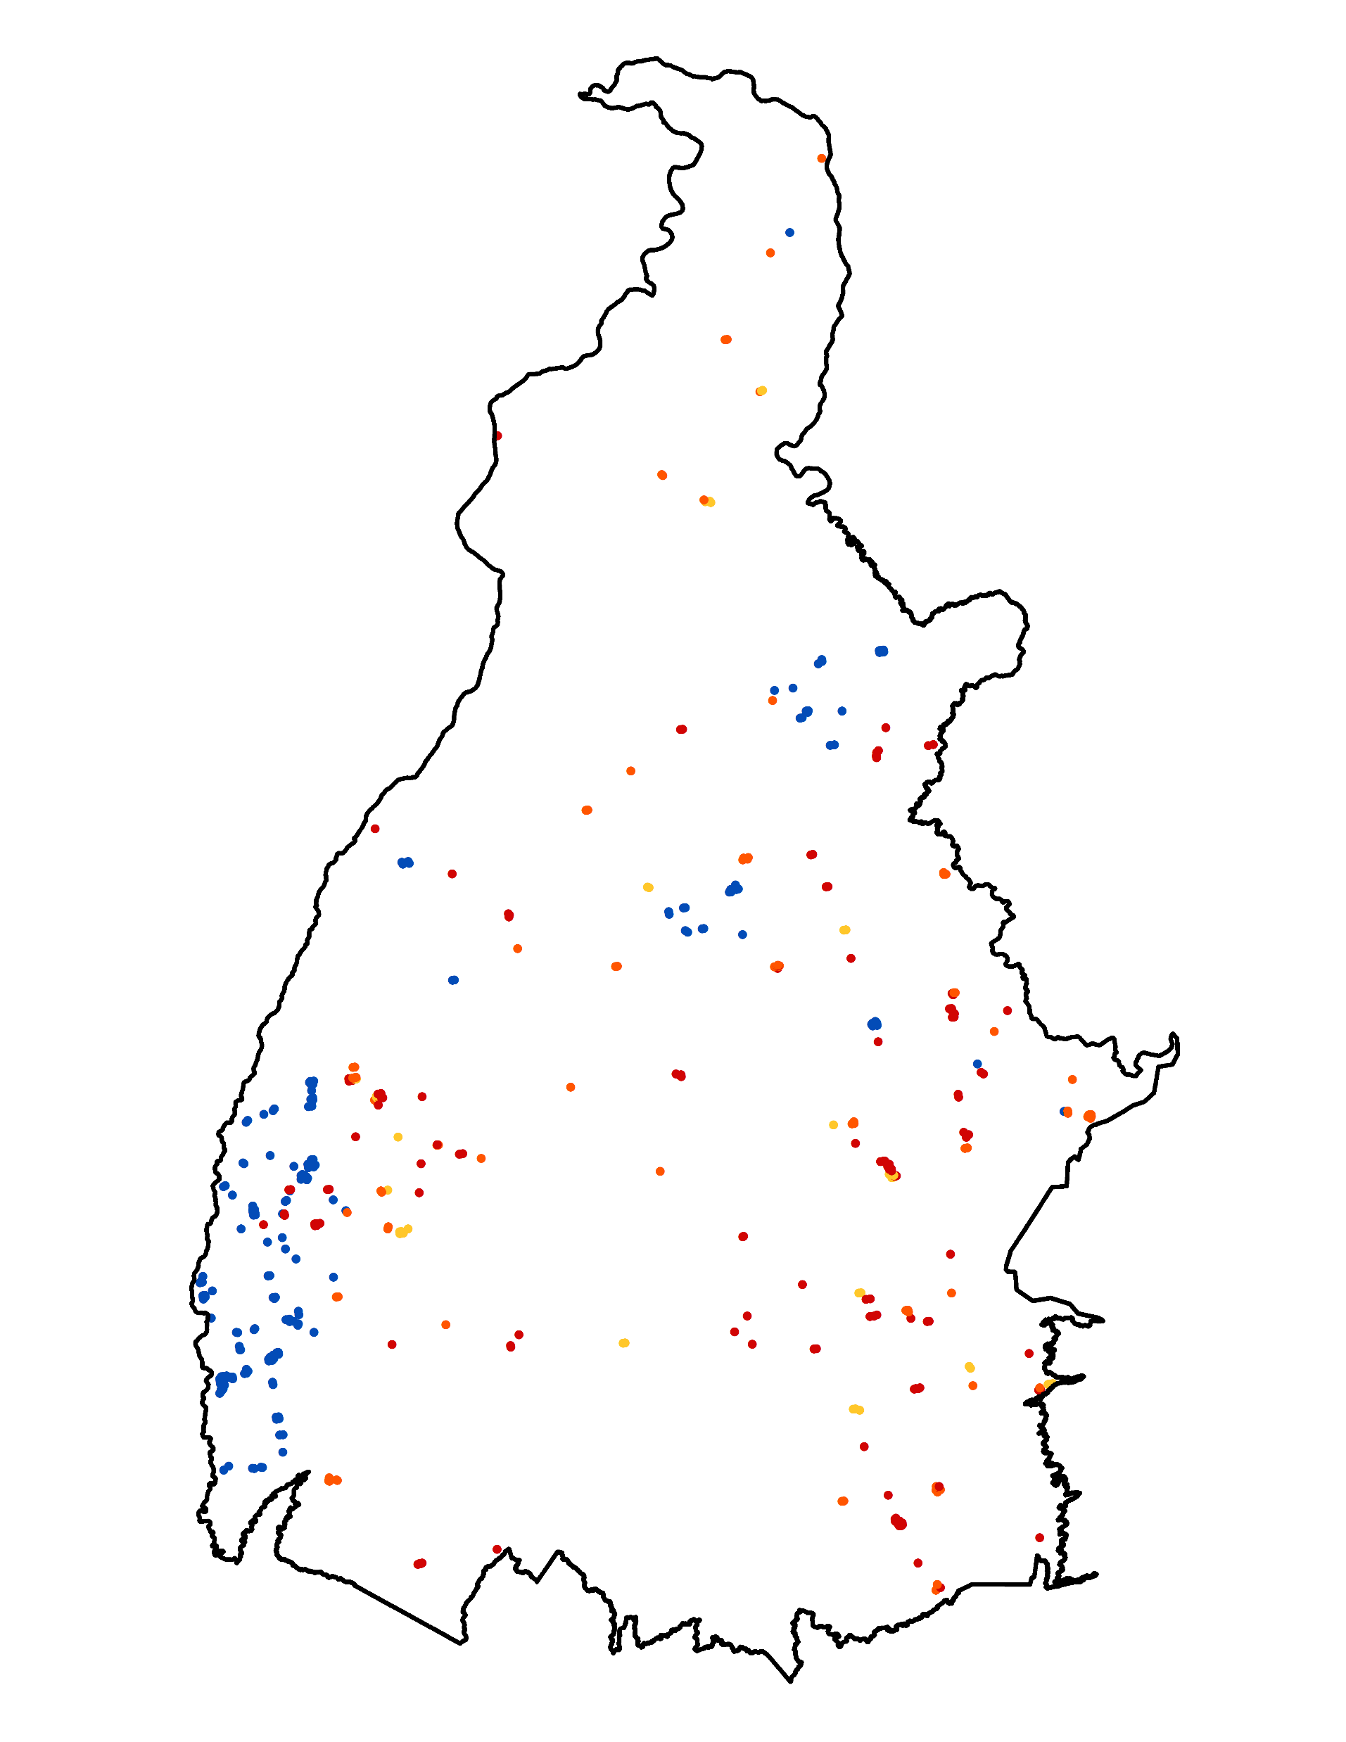
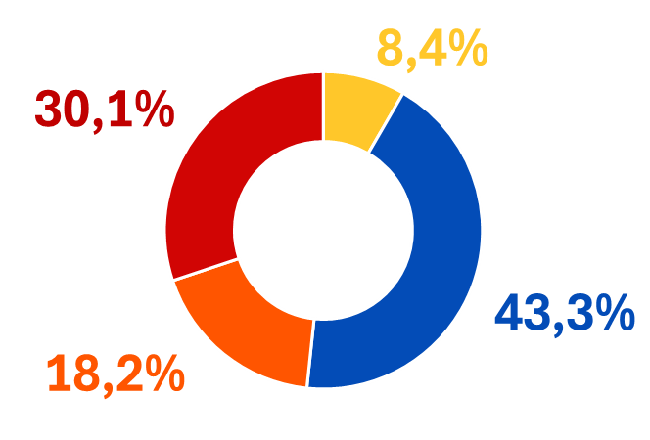
FOCOS DE QUEIMADAS
17 de julho a 23 de julho
CLASSIFICAÇÃO
207 focos
Queima Prescrita
(Ações de Manejo integrado do Fogo)
40 focos
Queima Controlada
87 focos
Queima Não Autorizada
144 focos
Incêndio Florestal
Fonte: CIGMA / SEMARH com dados do
Programa Queimadas do INPE

Slide 3

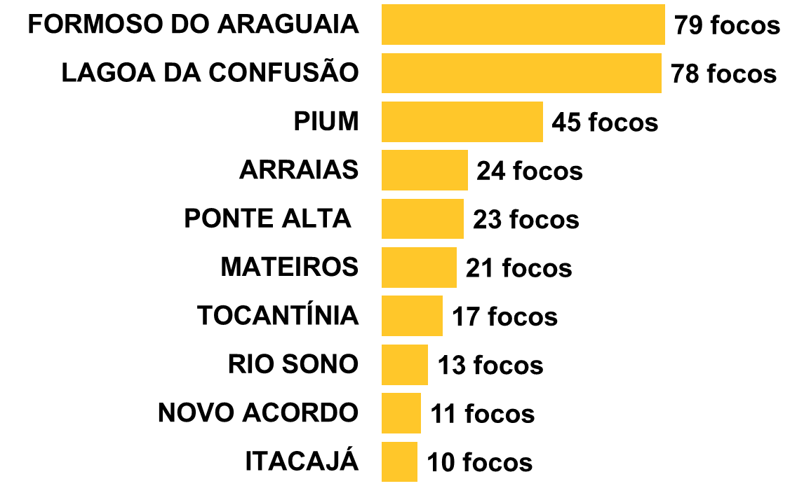
FOCOS DE QUEIMADAS
17 de julho a 23 de julho
478 focos
53 municípios
MUNICÍPIOS MAIS AFETADOS
16,5%
16,3%
9,4%
5,0%
4,8%
4,4%
3,6%
2,7%
2,3%
2,1%
Fonte: CIGMA / SEMARH com dados do Programa Queimadas do INPE

Slide 4
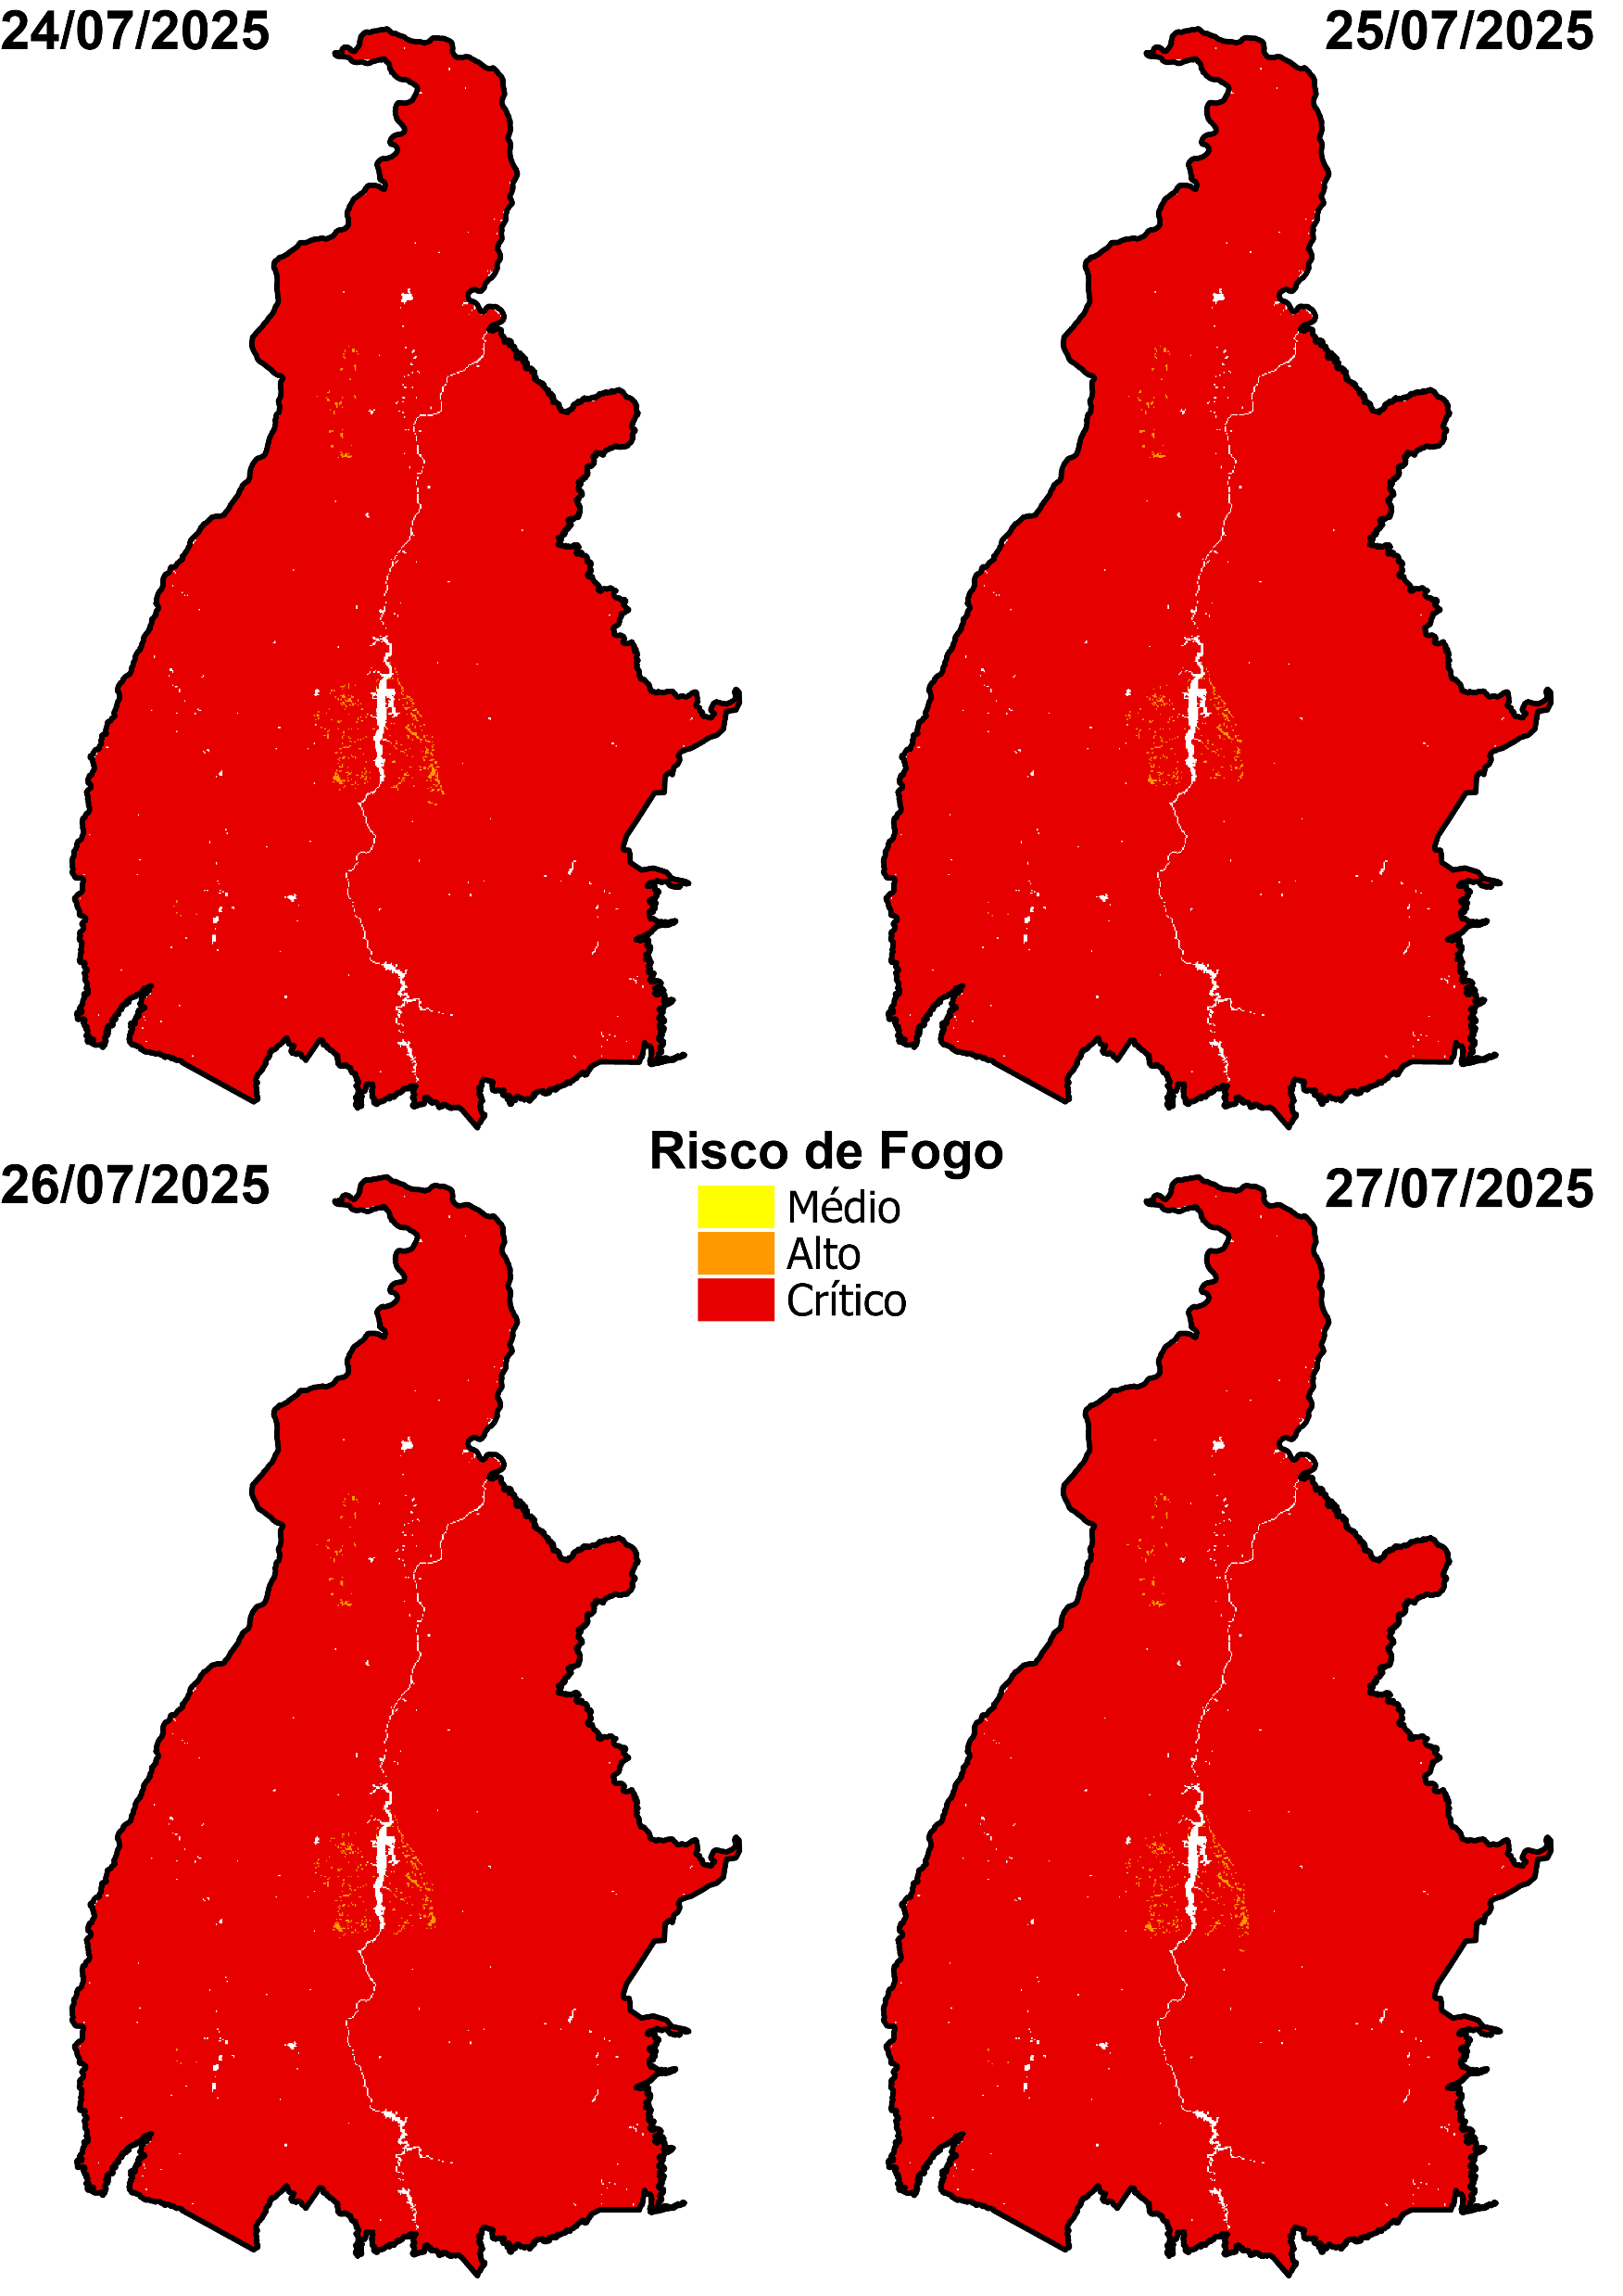
RISCO DE FOGO PREVISTO
24 de julho a 27 de julho
Fonte: CIGMA / SEMARH com dados do Programa Queimadas do INPE

Slide 5
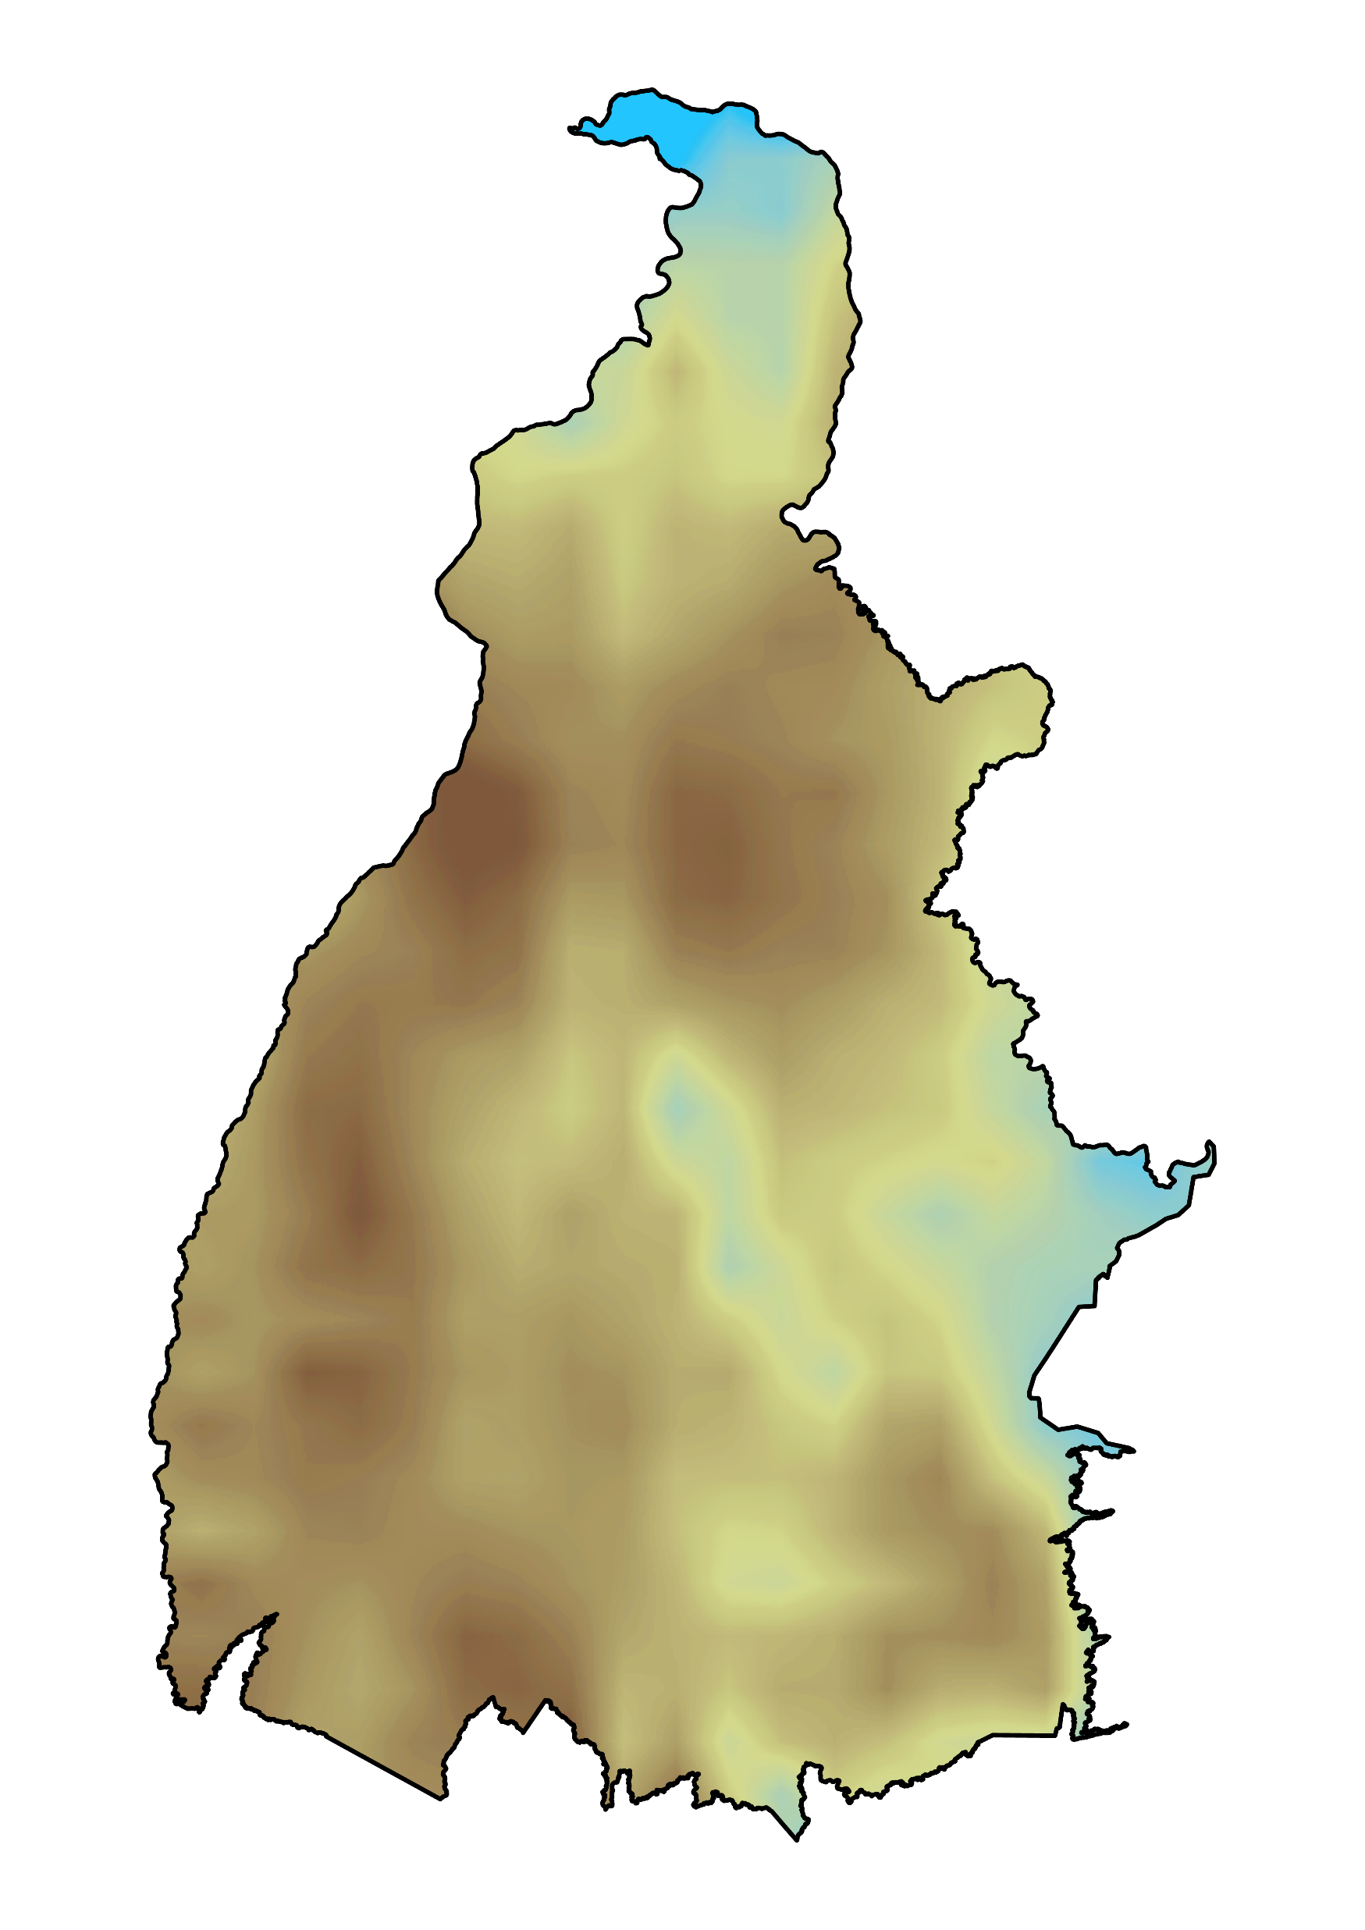
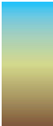
UMIDADE RELATIVA MÉDIA
17 de julho a 23 de julho
Umidade relativa (%)
24,6
16,4
O valor máximo da média semanal observada foi de 24,6%, enquanto o valor mínimo foi de 16,4%
Fonte: CIGMA / SEMARH com dados do
Programa Queimadas do INPE

Slide 6
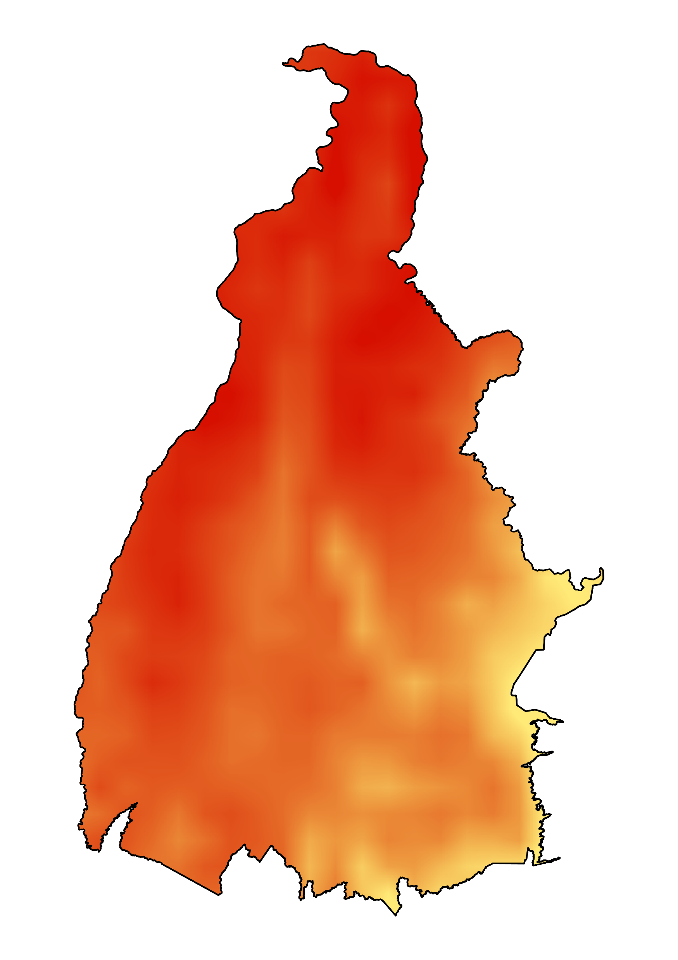
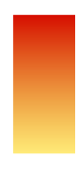
TEMPERATURA MÉDIA
17 de julho a 23 de julho
Temperatura (°C)
37,4
30,2
O valor máximo da média semanal observada foi de 37,4°C, enquanto o valor mínimo foi de 30,2°C
Fonte: CIGMA / SEMARH com dados do
Programa Queimadas do INPE

Slide 7
QUALIDADE DO AR
Até 23 de julho
CONCENTRAÇÕES MÉDIAS DE MP2.5
Faixas de qualidade do ar de acordo com as concentrações médias de MP2.5
BOA 0 – 15 µg/m³ | MODERADA 15 – 50 µg/m³ | RUIM 50 – 75 µg/m³ | MUITO RUIM 75 – 125 µg/m³ | PÉSSIMA > 125 µg/m³
Durante os últimos 30 dias,
Palmas apresentou BOA qualidade do ar
30 dias
24/06 a 23/07/25
3,2 µg/m³
15 dias
09/07 a 23/07/25
3,4 µg/m³
7 dias
17/07 a 23/07/25
4,4 µg/m³
3 dias
21/07 a 23/07/25
3,9 µg/m³
*Os dados correspondem aos valores da estação de monitoramento instalada na Procuradoria Geral do Ministério Público do Tocantins (MPTO), localizada no município de Palmas.
**As faixas de concentração do MP2,5 foram atualizadas pela Orientação Técnica para o Índice de Qualidade do Ar, do Ministério do Meio Ambiente e Mudanças do Clima, conforme estabelecido pela Resolução Conama nº 506/2024.
Fonte: CIGMA / SEMARH com dados da Rede de Monitoramento do Sistema PurpleAir

Slide 8
NÍVEL DOS RIOS
17 de julho a 23 de julho
Rio Paranã
Estação: 21660000
Rio Palma
Estação: 21891000
Rio Santa Tereza
Estação: 22100000
Rio Formoso
Estação: 26730000
Rio Manuel Alves Grande
Estação: 23250000
Rio Javaés
Estação: 26800000
Valor médio do nível
dos rios observado na última semana
(17/07 a 23/07)
Rio Paranã: 2,9 m
Rio Palma: 2,8 m
Rio Santa Tereza: 1,8 m
Rio Manuel Alves Grande: 1,0 m
Rio Formoso: 1,8 m
Rio Javaés: 0,7 m
Fonte: CIGMA / SEMARH com dados da ENERPEIXE, SEMADES e ANA/CPRM

Slide 9
NÍVEL DOS RIOS
Comparação anual em 23 de julho
BACIA HIDROGRÁFICA | ESTAÇÃO | NÍVEL (m)
 |  | 2022 | 2023 | 2024 | 2025
RIO PARANÃ | 21660000 - UHE PEIXE ANGICAL FAZENDA VISÃO DA SANTANA | 3,09 | 2,92 | 2,98 | 2,95
RIO PALMA | 21891000 - BARRA DE PALMAS | * | 2,58 | 3,32 | 2,89
RIO SANTA TEREZA | 22100000 - COLONHA | 2,00 | 1,77 | 1,68 | 1,82
RIO CRIXÁS | 22170000 - RIO CRIXÁS | * | 2,11 | 2,14 | 2,27
RIO MANUEL ALVES | 22250000 - FAZENDA LOBEIRA | 0,58 | 0,46 | 0,43 | 0,40
RIO DO SONO | 22680000 – JATOBA (FAZENDA BOA NOVA) | 3,03 | 3,06 | 2,91 | 2,88
RIO MANUEL ALVES GRANDE | 23250000 - GOIATINS | 1,07 | 1,03 | 0,97 | 1,01
RIO JAVAÉS | 26710000 - BARREIRA DO PEQUI | 1,19 | 1,13 | 0,98 | 1,03
RIO FORMOSO | 26721000 - DORILÂNDIA | 2,01 | 1,90 | 1,71 | 0,73
RIO FORMOSO | 26730000 - PROJETO RIO FORMOSO | 1,92 | 1,78 | 1,54 | 1,80
RIO URUBU GRANDE | 26795100 - RIO URUBU FAZENDA SÃO BENTO | 1,15 | 1,18 | 1,12 | 1,19
RIO XAVANTE | 26795800 - PONTE RIO XAVANTE | * | * | 0,39 | 0,52
RIO JAVAÉS | 26800000 - BARREIRA DA CRUZ | 0,74 | 0,82 | 0,71 | 0,73
RIO DO COCO | 27110000 - RIO DO COCO | 0,59 | * | 0,49 | 0,78
RIO CAIAPÓ | 27300900 - FAZ GRUPO AGROPAULO | 2,07 | 2,38 | 1,92 | 1,94
RIO ARAGUAIA | 27320000 – ARAGUACEMA (CHACARA ARAGUAIA) | 2,76 | 2,81 | 2,52 | 2,86
RIBEIRÃO LONTRA | 28200000 - PONTE RIO LONTRA | 1,70 | 1,77 | 1,68 | 1,48
RIO CORDA | 28318000 - RIO CORDA RIACHINHO | 0,79 | 2,07 | 0,99 | 1,60
* Dados indisponíveis
Fonte: SEMARH com dados da SEMARH-TO, ENERPEIXE, SEMADES e ANA/CPRM

